Slide 1

Tam Rekabet Piyasası I
8. HAFTA

Slide 2
ANAHTAR KAVRAMLAR
Tam rekabet
Toplam gelir
Marjinal gelir
Kar maksimizasyonu
Başbaş noktası
Kapanma noktası
Kısa dönem arz eğrisi

Slide 3
DERSİN SEYRİ
Tam rekabet piyasasının tanım ve özellikleri
Tam rekabet piyasasında kısa dönem kar maksimizasyonu

Slide 4

Bu Dersin Amacı
Tam rekabet piyasasının tanım ve özellikleri
Tam rekabet piyasasında kısa dönem kar analiz koşullarını
açıklayabilmek.

Slide 6
Tam rekabet piyasasının tanım ve özellikleri
Tam (kusursuz) rekabet piyasası; bir pazarda hiçbir satıcının sattığı ürünün fiyatını etkileme gücüne sahip olmadığı piyasadır. Tam rekabet piyasası fiyat belirleyici değil fiyat kabullenici bir piyasadır.
Bir piyasanın tam rekabet içinde bulunabilmesi için çok sıkı koşullar vardır ve bu nedenle gerçek dünyada bir tam rekabet piyasası bulmak oldukça zordur.

Slide 7
Tam rekabet piyasası dört varsayım üzerine kuruludur:
Atomisite Koşulu: Piyasada çok sayıda alıcı ve satıcı bulunmaktadır.
Homojenlik Koşulu: Her firma tek tip ürün üretmekte ve satmaktadır.
Mobilite Koşulu: Firmalar kolaylıkla piyasaya girebilmekte ve piyasadan çıkabilmektedirler.
Açıklık Koşulu: Alıcı ve satıcılar piyasa hakkında tüm bilgilere sahiptirler.

Slide 8
Homojenlik Koşulu
Her firma tek tip ürün üretmekte ve satmaktadır. Homojen bir ürün, bir satıcı tarafından satılan bir ürünün, başka bir satıcı tarafından satılan aynı üründen ayırt edilemediği bir üründür.

Slide 9
Atomisite Koşulu
Çok sayıda küçük alıcı ve satıcının bulunmasıdır. Bu piyasada çok alıcı ve satıcı arasındaki rekabet ürünün fiyatını belirlemesini sağlar. Eksiksiz rekabetin güzel bir örneği tarımdır. Tarımda birden fazla bireysel üretici ve çok sayıda alıcı vardır, böylece hiçbir alıcı veya satıcı pazarı kontrol edemez ve metaın/ürünün fiyatını yapay olarak yükseltemez (veya azaltamaz).

Slide 10
Açıklık Koşulu:
Alıcı ve satıcılar piyasa hakkında tüm bilgilere sahiptirler.Piyasaların verimli bir şekilde tepki verebilmesi için, bilginin tüm alıcılara ve satıcılara açık olması gerekir. Bilgi mevcut değilse, piyasada fiyatta bozulmalar olabilir. Enformasyonun tam olarak yayıldığı, tam olarak rekabetçi bir piyasa örneği borsadır.

Slide 11
Mobilite Koşulu:
Firmalar kolaylıkla piyasaya girebilmekte ve piyasadan çıkabilmektedirler. Piyasada verimli hareket etmesi ve fiyatları buna göre ayarlayabilmesi için firmaların sektöre kolayca girip çıkabilmesi gerekiyor. Düşük giriş engelleriyle, piyasa birçok küçük satıcıyı kaldırabilir. Giriş engelleri pazara göre değişebilse de ortak engeller finansal gereksinimler, ölçek ekonomileri, pazar gücü, müşteri sadakati, teknoloji ve hükümet düzenlemeleridir.

Slide 12
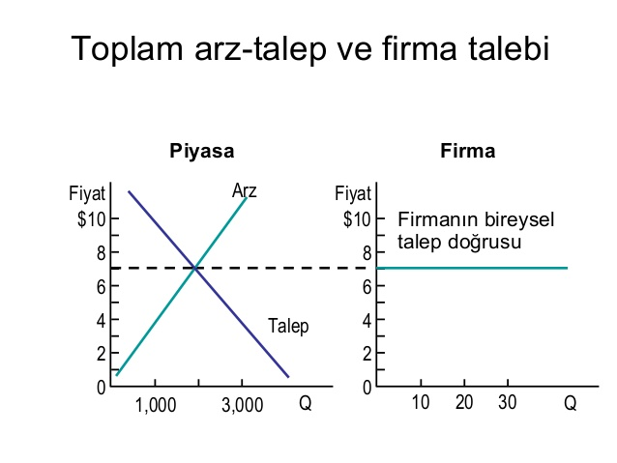
Tam rekabet piyasasında firmanın karşılaştığı talep eğrisi

Slide 13
Tam rekabet koşullarında faaliyet gösteren bir firma piyasada oluşan fiyatı esas alarak, bu geçerli piyasa fiyatından istediği kadar mal satabilir. Bu nedenle, tek bir firmanın ürününe olan talep eğrisi, geçerli piyasa fiyatına sonsuz esnekliğe sahiptir.

Slide 14
Reklam ve tam rekabet piyasası işler mi?

Slide 15
Tam rekabet piyasasında kısa dönem kar maksimizasyonu

Slide 16
I:
II:
MR=MC

Slide 17
Firma gelirleri ve gelir eğrileri
Toplam gelir: bir firmanın ürünlerin satışından elde ettiği gelir
  TR= p x q
Ortalama gelir: toplam gelirin satış miktarına oranı
  AR=TR/q pxq/q = p
marjinal gelir: satışların bir birim artırılması sonucu toplam gelirde meydana gelen değişme
  MR= ∆TR/ ∆q

Slide 18
Toplam Gelir Doğrusu
Toplam Gelir
Maliyet,
Gelir
TR= p.q
∆TR
TR Eğrisinin Eğimi MR verir
α = MR = ∆TR/ ∆q
α
q
0
∆q
Notes:
10

Slide 19
ORTALAMA GELİR MARJNAL GELİR VE FİYAT
Maliyet, gelir kar
MR=AR=P
q
0
Notes:
11

Slide 20
TOPLAM MALİYET EĞRİSİ
TC(q)
Maliyet, gelir kar
Toplam Maliyet
TC(q) Eğrisinin Eğimi = MC
Üretim miktarı sıfır iken neden toplam maliyet pozitifdir.
q
0
Notes:
11

Slide 21
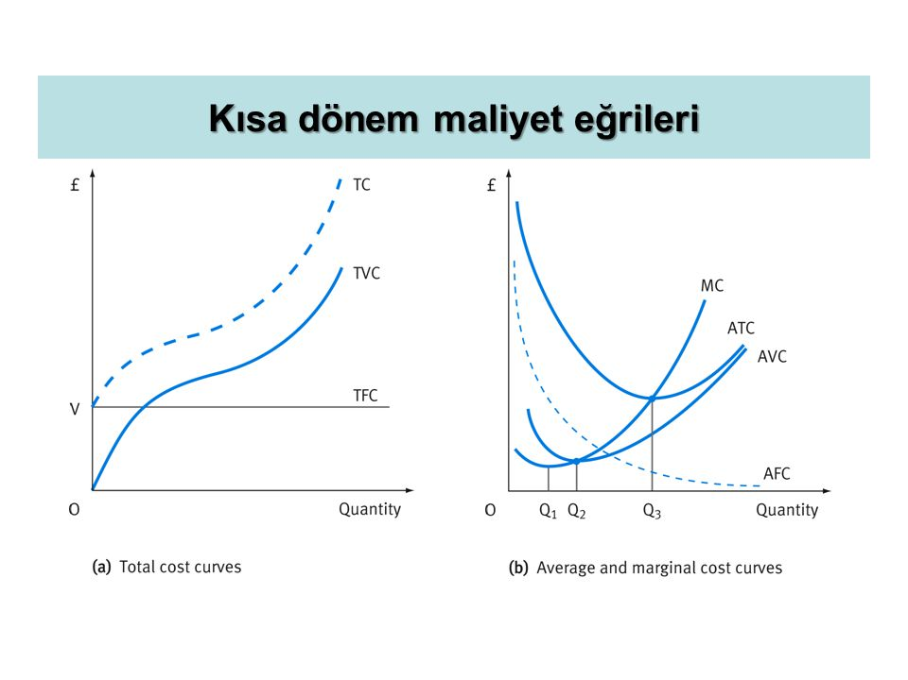

Slide 22
Üretim miktarı q | Toplam gelir pxq | Ortalama gelir | Marjinal gelir
0
1
2
3
4
5
6
7
8
9
10
11
12
13
14
15
16
Fiyat, yani p = 5

Slide 23
Kısa Dönem Kar Maksimizsyonu
Toplam gelir toplam maliyet eğrileri ile;
Ortalama gelir ortalama maliyet ve marjinal maliyet eğrileri ile;
.

Slide 24
Toplam gelir toplam maliyet eğrileri ile;
ürünlerin satışından elde ettiği gelirle ürünleri üretimi için katlandığı maliyetin karşılaştırılması
  Toplam kar: TP=TR-TC
  Karını maksimizasyonu için TR ile TC arasındaki farkı en yükseğe çıkarmayı amaçlar.

Slide 25
TR(q) ve TC(q)’nun karşılaştırılması
  Soru: Çıktı sıfır iken kâr neden negatiftir?
Maliyet, Gelir, Kâr
$ (sene başına)
C(q)
A
R(q)
B
0
q₀
q*
Çıktı (sene başına düşen
Ünite)
Notes:
17

Slide 26
Çıktı düzeyleri: 0- q₀
TR ve TC’nun karşılaştırılması
  Çıktı düzeyleri: 0- q₀:
    TC(q)> TR(q)
      Negatif kâr
    TFC + TVC > TR(q)
    .
Maliyet, Gelir, Kâr
($ sene başına)
TC(q)
A
TR(q)
B
0
q₀
q*
q
Notes:
16

Slide 27
Çıktı düzeyİ: q₀
TR(q) ve TC(q)’nun karşılaştırılması
TC=TR
BAŞABAŞ NOKTASI
Maliyet, Gelir, Kâr
$ (sene başına)
C(q)
A
R(q)
B
0
q₀
q*
Çıktı (sene başına düşen
Ünite)
Notes:
17

Slide 28
  Çıktı düzeyleri: q₀ - q*
TR(q) ve TC(q)’nun karşılaştırılması
  Çıktı düzeyleri: q₀ - q*
    TR(q)> TC(q)
    MR > MC
      Daha fazla satış daha yüksek kâr olacağını gösterir.
      Kâr artıyor
Maliyet, Gelir, Kâr
$ (sene başına)
TC(q)
A
TR(q)
B
0
q₀
q*
Çıktı (sene başına düşen
Ünite)
Notes:
18

Slide 29
  Çıktı düzeyi: q*
TR(q) ve TC(q)’nun karşılaştırılması
  Çıktı düzeyi: q*
    TR(q)>TC(q)(Maksimum)
    MR = MC
    Kâr maksimize edilmiştir
Maliyet, Gelir, Kâr
$ (sene başına)
C(q)
A
R(q)
B
0
q₀
q*
Çıktı (sene başına düşen
Ünite)
Notes:
19

Slide 30
  q*’ ‘nun ötesinde çıktı düzeyleri:
TR(q) ve TC(q)’nun karşılaştırılması
  q*’ ‘nun ötesinde çıktı düzeyleri:
    TR(q)> TC(q)
    MC > MR
    Kâr azalıyor
Maliyet, gelir, kâr
$ (sene başına)
TC(q)
A
TR(q)
B
0
q₀
q*
Çıktı (sene başına düşen
Ünite)
Notes:
21

Slide 31
Bu yüzden şöyle söyleyebiliriz:
  MC = MR iken kar maksimize olmuş olur.
Maliyet, gelir, kâr
$ (sene başına)
TC(q)
A
TR(q)
B
0
q₀
q*
Çıktı (sene başına düşen
ünite)
Notes:
22

Slide 32
q1
TC=TR
BAŞABAŞ NOKTASI
Maliyet, gelir, kâr
$ (sene başına)
TC(q)
A
TR(q)
B
0
q₀
q*
q1
Çıktı (sene başına düşen
Ünite)
Notes:
20

Slide 33
Marjinal Gelir, Marjinal Maliyet ve Kâr Maksimizasyonu

Slide 34
Marjinal Gelir, Marjinal Maliyet ve Kâr Maksimizasyonu
Notes:
23

Slide 35
Marjinal Gelir, Marjinal Maliyet ve Kâr Maksimizasyonu
Kârın maksimum olduğu durum
MR – MC = 0 böylece
MR(q) = MC(q)
Notes:
24

Slide 36
Marjinal maliyet marjinal gelir ile kar maksimizasyonu;
İki temel kural
1. eğer firmanın marjinal geliri marjinal maliyetten büyük ise firmanın üretimi artırması gerekir.
2. eğer firma kar ederken firmanın marjinal geliri marjinal maliyetinden küçük ise üretimi azaltması gerekir.
Karını maksimum yapan üretim düzeyinde, üretilen son birimin toplam gelire katkısı ile toplam maliyete katkısının eşit olması gerekir.
KISA DÖNEM TAM REKABET PİYASASINDA KAR MAKSİMİZASYON KOŞULU
MR=MC=P=AR

Slide 37
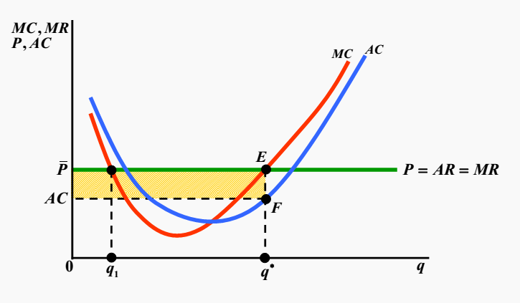

Slide 39
TOPLAM KAR
TOPLAM MALİYET

Slide 40
PEFAC:KAR ALANI
ACFq0: TOPLAM MALİYET ALANI
PEqO: TOPLAM GELİR ALANI

Slide 41
Firmanın karını max. Eden çıktıyı üretmesi firmanın mutlaka normal üstü kar elde edeceği anlamına gelmez. Bunun için P ile ATC karşılaştırmak gerekir.
1. durum Eğer P>ATC ise normal üstü kar q1 ile q* arası
2. Eğer P=ATC ise normal kar q*
3. Eğer P<ATC ise zarar eder
zarar yani P<ATC ise firma ne zaman üretimi durdurmalı ?

Slide 42
1. durum Eğer P>ATC ise normal üstü kar q1 ile q* arası

Slide 44
2. Eğer P=ATC ise normal kar q*

Slide 46
3. Eğer P<ATC ise zarar eder

Slide 47


Slide 48
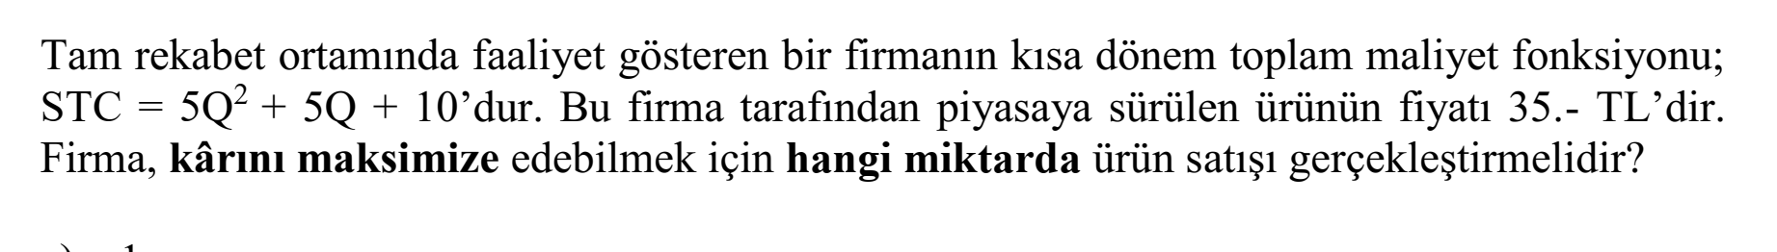

Slide 49
ZARAR

Slide 50
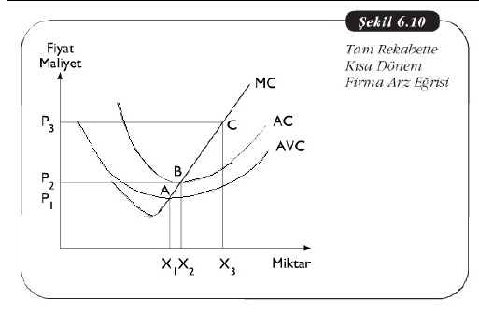
Kısa dönem arz eğrisi
P=AR>AVC olduğu sürece üretime devam etmelidir.

Slide 51

Maliyetler
Firmanın kısa-
dönem arz eğrisi
Eğer P > ATC ise
firma kâr elde etmeye devam eder.
MC
ATC
Eğer P > AVC ise firma kısa-dönemde üretime devam eder.
AVC
Eğer P<AVC ise firma kapatır.
0
Q
Copyright © 2004 South-Western

Slide 53
Teşekkürler
Ders materyalleri :
Birincil kaynak:İktisada Giriş, AÖF Kitapları, Erdoğan Alkin, Kemal Yıldırım, Mustafa Özer. sayfa:
İkincil kaynak:
Diğer kaynaklar:

